Slide 1




UNIVERSIDAD AUTÓNOMA DEL ESTADO DE HIDALGO
INSTITUTO DE CIENCIAS BÁSICAS E INGENIRÍA
ÁREA ACADÉMICA DE COMPUTACIÓN
LICENCIATURA EN SISTEMAS COMPUTACIONALES
Proyecto de fin de carrera
APLICACIÓN ONLINE PARA CREACIÓN Y ADMINISTRACIÓN DE SITIOS WEB CORPORATIVOS ORIENTADOS A PYMES
Vargas Moreno Adalberto
Asesor: Arturo Ocampo López
Profesor: Verónica M. Lazcano
Abril del 2013

Slide 2

Caso de estudio
Sitios web para emprendedores, Micro Empresas y PyMES

Slide 3

Antecedentes
Es necesario saber sobre HTML, Hojas de estilo y AJAX para la construcción de un sitio web de impacto visual.
Una plataforma puede automatizar la construcción de un sitio web.
Presupuesto reducido es la situación en Hidalgo.

Slide 4

Planteamiento del problema
Del cliente:
Bajo presupuesto
Pocos o nulos conocimiento en diseño web
Brecha tecnológica
No resultan la mejor opción Google Sites, Wix, jimdoo, 1&1

Slide 5

Propuesta de solución y justificación
Aplicación online tan fácil de usar como el correo electrónico.
Extensible: Adición y soporte a tecnologías emergentes.
Programación XP (metodología).
Back-End: PHP, MySQL, XML (Framework MVC Laravel).
Front-End: HTML, CSS, JQuery, JavaScript (Bootstrap, Foundation).
Herramientas: Navegador Chromium, LAMPP, terminal de comandos, y Gedit.

Slide 6

Objetivo general
Desarrollar una aplicación online, que permita a los micros empresarios crear, modificar y publicar sitios web en un entorno robusto, estable y sencillo.

Slide 7

Objetivos específicos
Zona de registro (Rápido) y acceso.
Construcción fácil y rápida a partir de maquetación y colores.
Procesamiento de la información proporcionada por el usuario para su inyección en el sitio web.
Fácil adopción de tecnologías web emergentes.
Unidad de pruebas y respaldo.
Adopción de técnicas SEO.

Slide 8

Metodología XP
Comunicación
Simplicidad
Retroalimentación
Respeto
Coraje

Slide 9

Hipótesis
Es posible mediante tecnologías y recursos web el desarrollo de una aplicación que permita crear, modificar y publicar sitios web.

Slide 10

Metas
Terminar el desarrollo del sistema en menos de un año.
Desarrollar instalador de aplicación.

Slide 11

Alcances y limitaciones
Hasta 5 páginas por sitio web.
Diseño web no personalizable.
Sólo diseño corporativo, sitios web informativos.
No será posible la modificación del sitio por medio de código fuente.
Las imágenes y/o fotografías, así como el contenido del sitio web, serán proporcionados por el usuario.

Slide 12

Estado del Arte
Wix
1&1
Jimdoo
México Emprende
Google Sites
Diversos estudios de diseño web locales

Slide 13
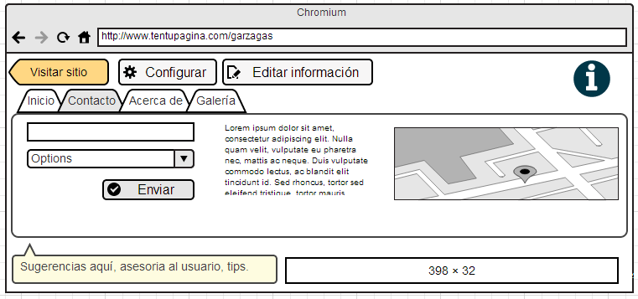
Mockup Panel

Slide 14
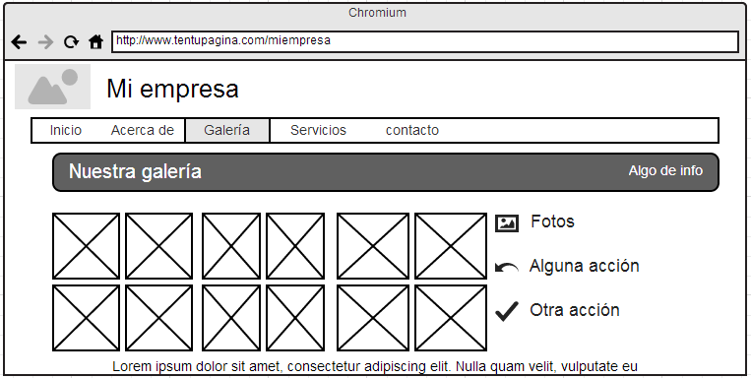
Mockup Sitio

Slide 15
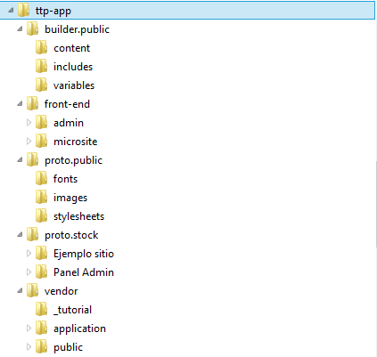
Estructura de proyecto

Slide 16
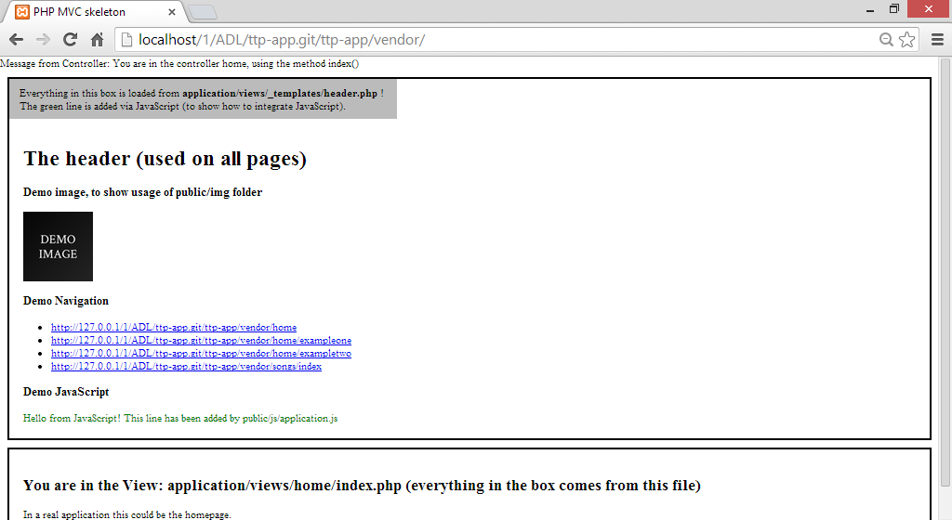
PHP MVC (motor php panel de admin)

Slide 17
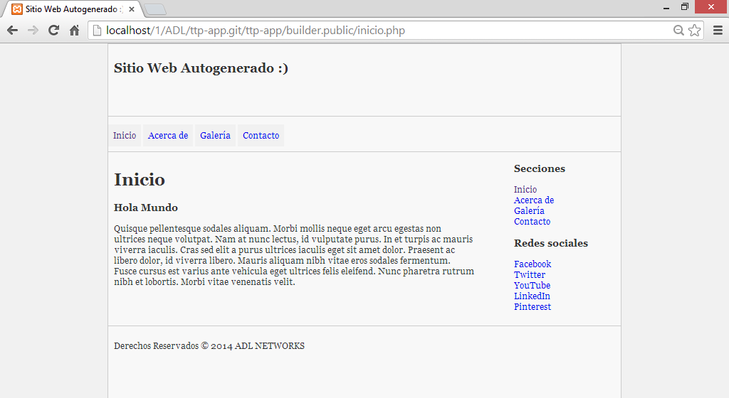
PHP Templater (motor php sitios)

Slide 18
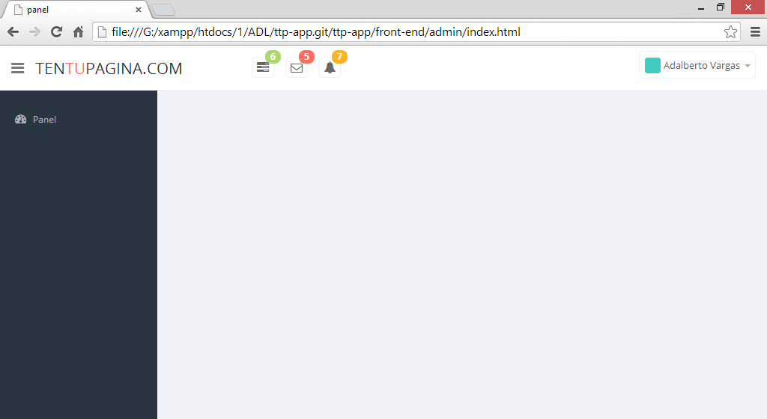
Aspecto panel

Slide 19
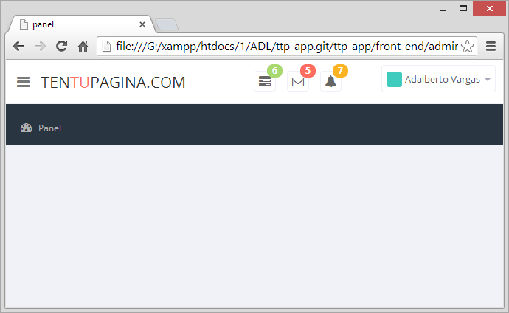
Aspecto panel (responsive)

Slide 20
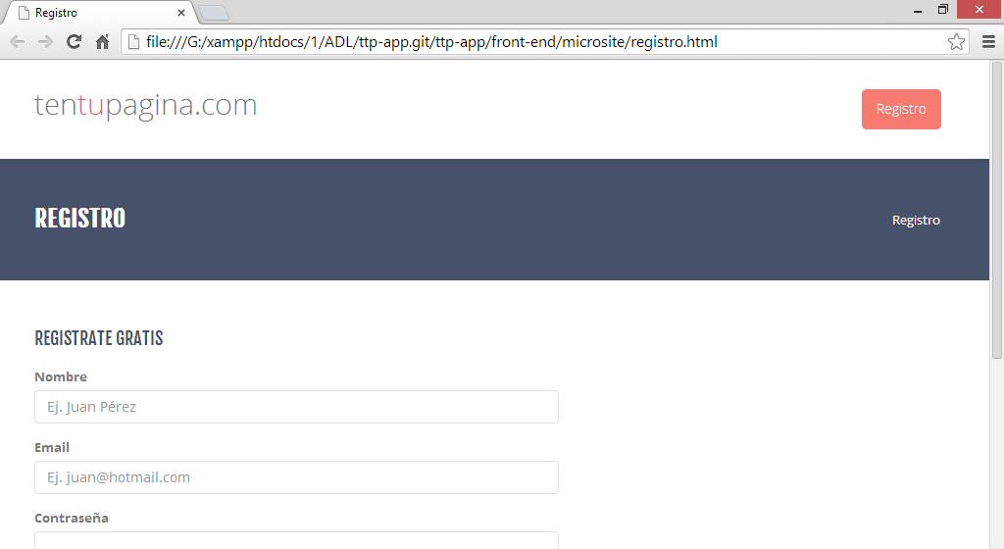
Registro

Slide 21
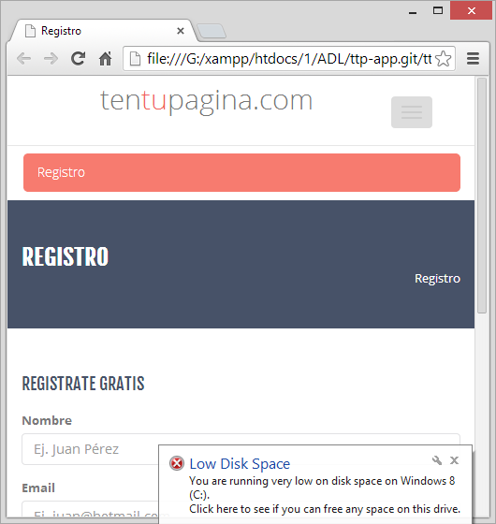
Registro (responsive)

Slide 22

Referencias (Principales)
1&1 México. (21 de 08 de 2013). Obtenido de 1&1 México: http://www.1and1.mx/nuevas-extensiones-dominios?linkOrigin=&linkId=ct.stage.img.domain.reservation&stage=ntld
Conecta tu negocio. (27 de 08 de 2013). Obtenido de Conecta tu negocio: http://www.conectatunegocio.com.mx/
wikipedia Español. (02 de 09 de 2013). Obtenido de wikipedia Español: http://es.wikipedia.org/wiki/Extreme_Programming
Wikipedia Español. (27 de 08 de 2013). Obtenido de Wikipedia Español: http://es.wikipedia.org/wiki/Modelo_Vista_Controlador
Wix. (20 de 08 de 2013). Obtenido de wix: http://es.wix.com/sitiowebgratis/es400?utm_source=google&utm_medium=cpc&utm_campaign=bi_wix_sp^wix&experiment_id=wix^e^26519109183^1t1&gclid=CN6w65nUnbkCFUxo7AodFBwAeg

Slide 23
Dudas, críticas, comentarios
Gracias por la atención prestada

